Slide 1
附件2：招商点位图

Slide 2
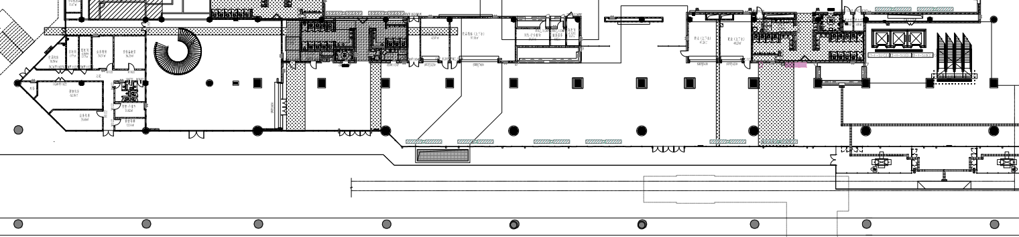
T1国内到达大厅
ARR1-F-3E 47m² （与F-F-1E标段打包）
1
2
3
4
5

Slide 3
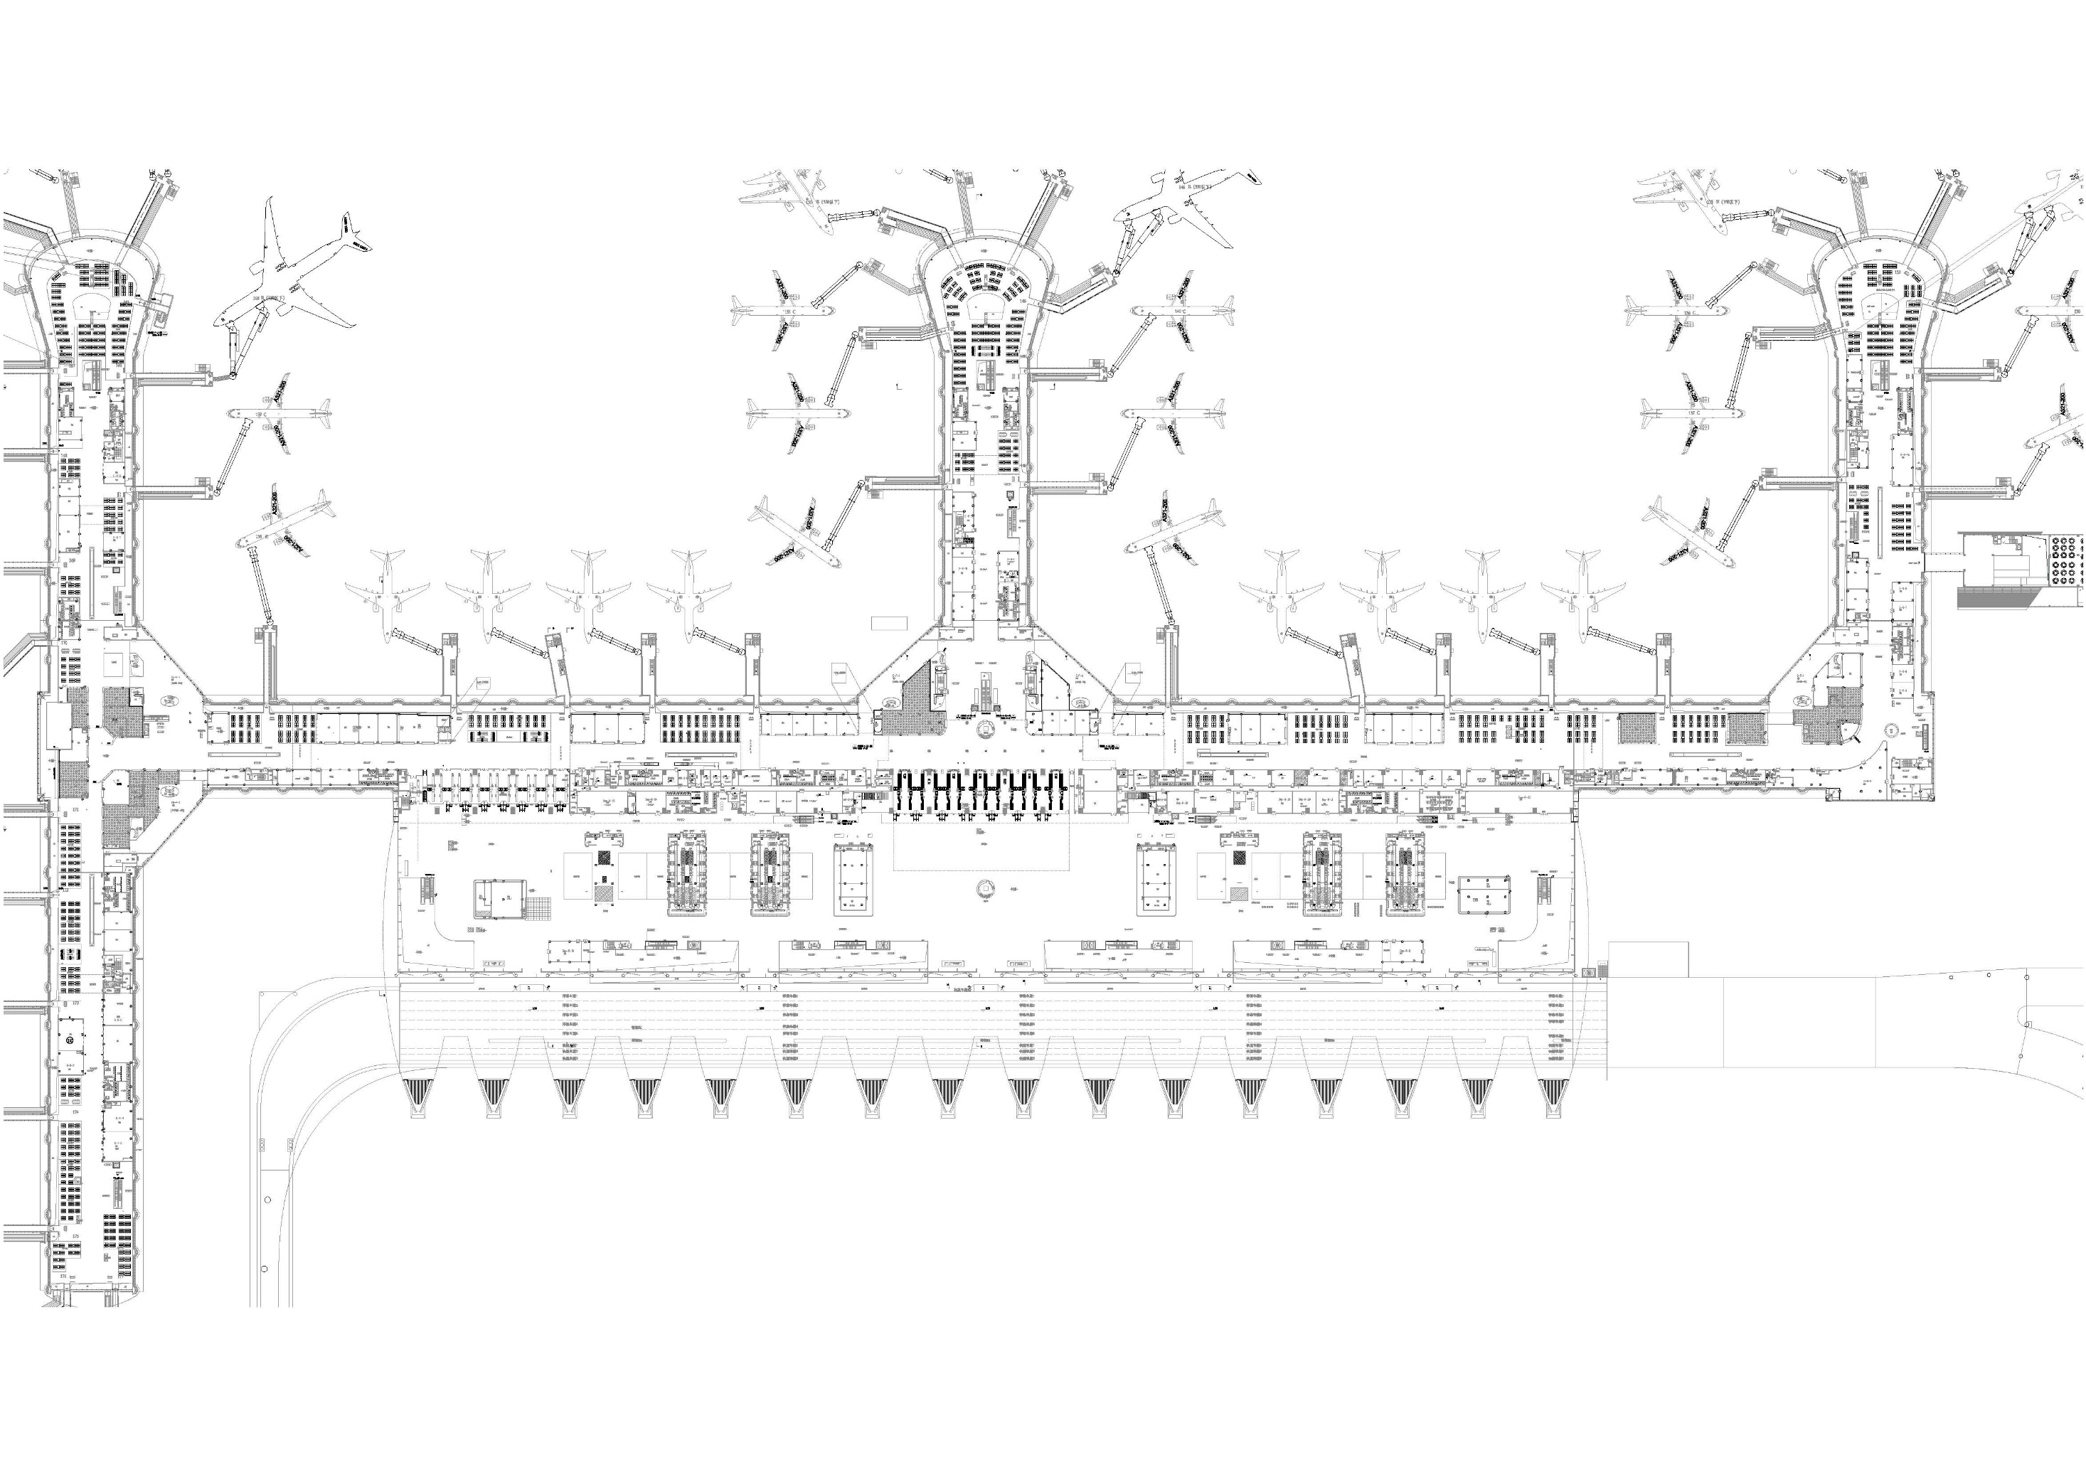
T2出发（隔离区内）
135
132
137
131
130
F-F-1E 88.7m²
^{（与ARR1-F-3E标段打包）}
138
129
139
D-F-1E
469m²

Slide 4
自助机招商点位图

Slide 5
T2 出发大厅/隔离区外/隔离区内
138
142
FG安检口
DE安检口
自助酸奶机
VEM-S-1E（1台）
173
自助酸奶机
VEM-S-1E（1台）
11号门
自助酸奶机
VEM-S-1E（1台）

Slide 6
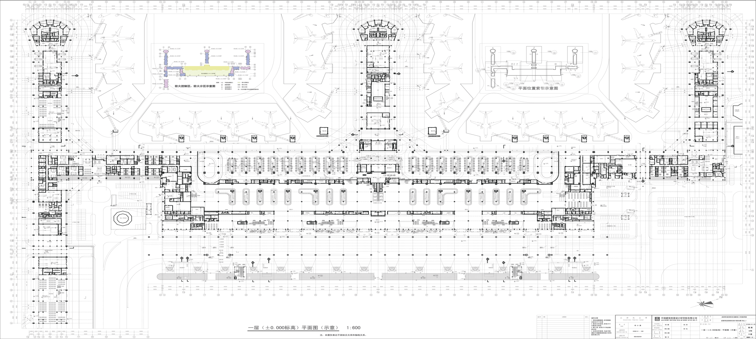
T2到达厅/ 远机位
自助酸奶机
VEM-S-1E（1台）

